Slide 1
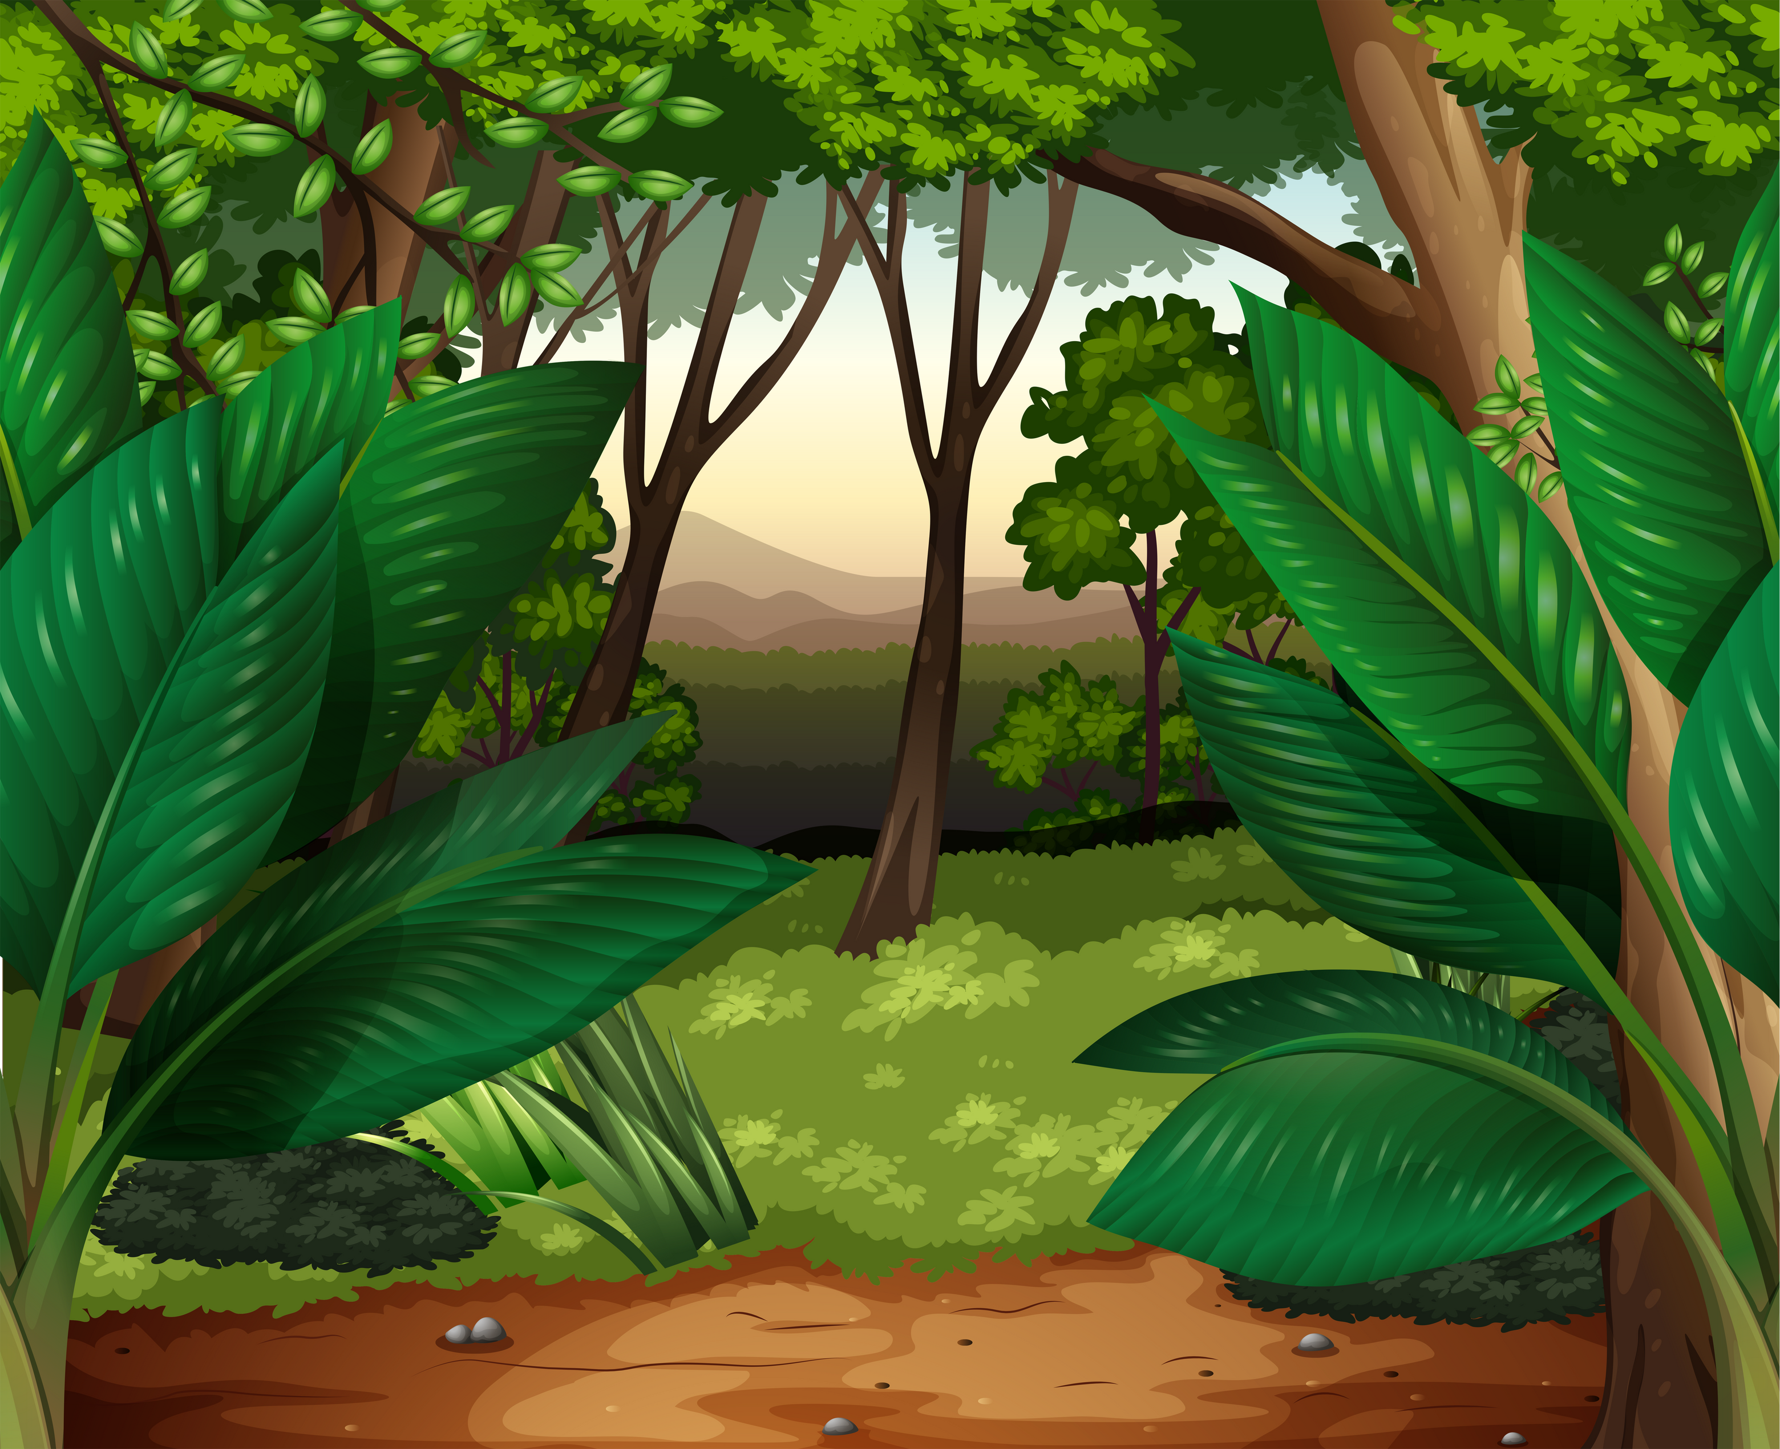
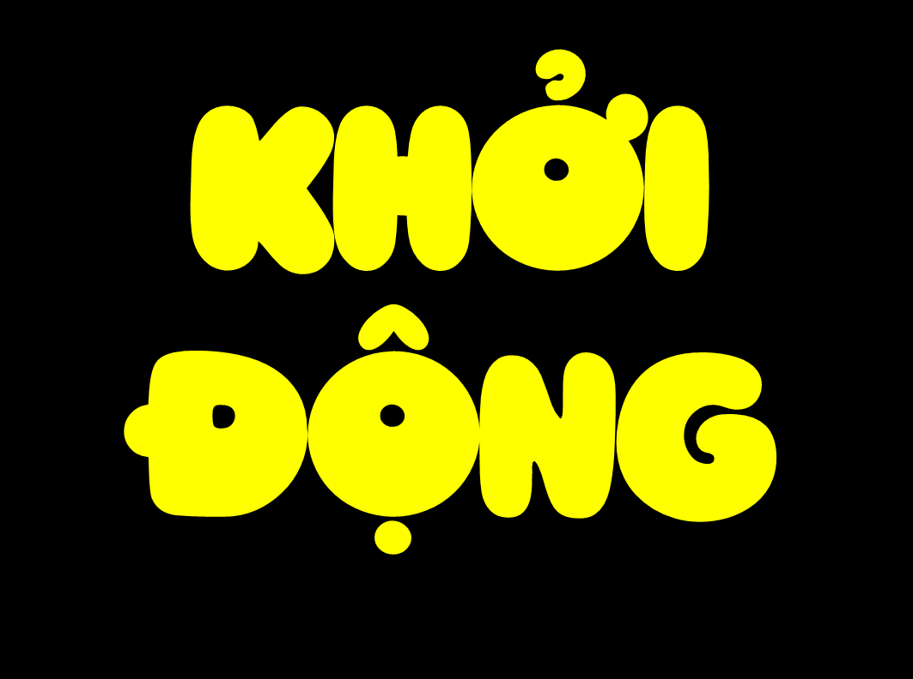


Slide 2
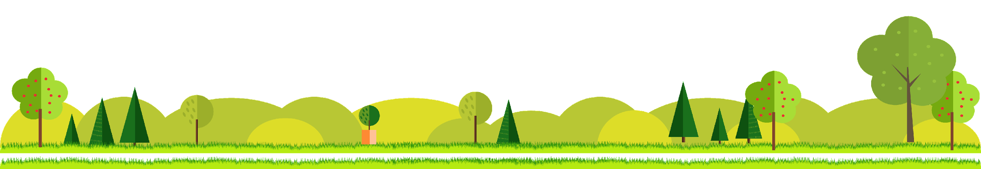
Số dân nước ta ………… khá nhanh, bình quân mỗi năm tăng thêm khoảng …….. triệu người. Trong thời gian gần đây, tốc độ gia tăng dân số có xu hướng giảm.
Dân số đông và tăng lên hằng năm tạo cho nước ta ……………………..dồi dào, thị trường tiêu thụ rộng lớn. Tuy nhiên, đông cũng gây ra một số khó khăn trong giải quyết việc làm, nhà ở, y tế, giáo dục,...; đồng thời dẫn đến nguy cơ suy thoái tài nguyên thiên nhiên và ……………………..
ô nhiễm môi trường
nguồn lao động
một
tăng

Slide 3
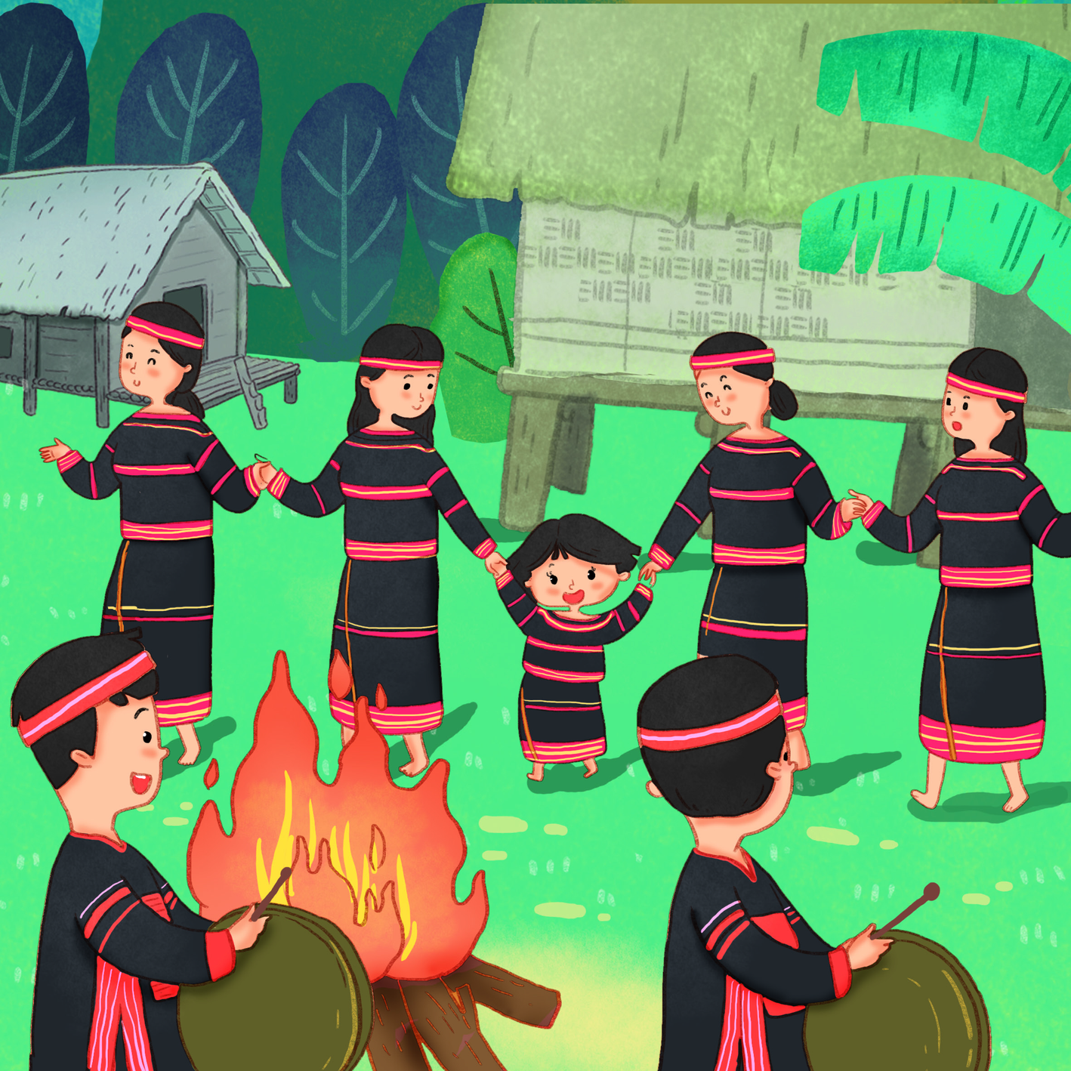




Slide 4

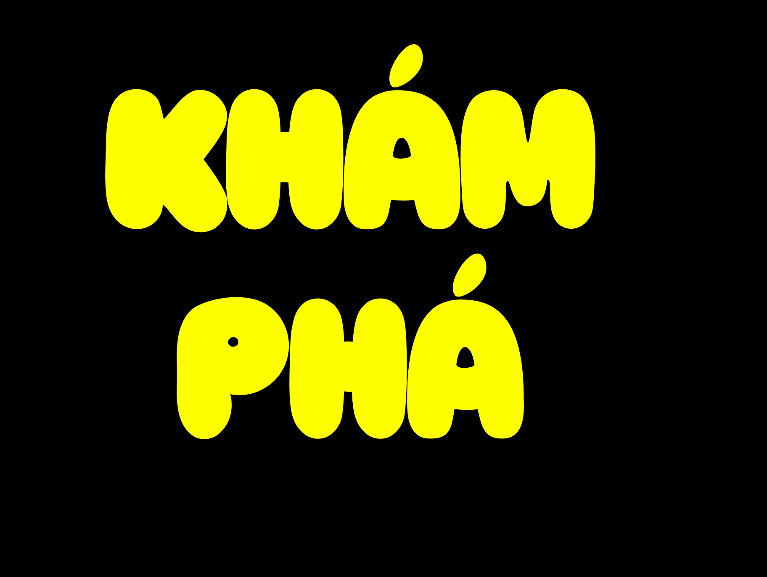
Nhận xét được sự phân bố dân cư chưa hợp lí ở Việt Nam, có sử dụng tranh ảnh, biểu đồ hoặc bảng số liệu.
Kể được tên một số dân tộc ở Việt Nam và kể lại được một số câu chuyện về tình đoàn kết của cộng đồng các dân tộc Việt Nam.
Bày tỏ được thái độ tôn trọng đối với sự đa dạng văn hoá của các dân tộc Việt Nam.

Slide 6

Hoạt động 3: Tìm hiểu về phân bố dân cư

Slide 7
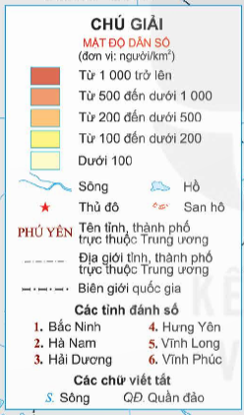
Đọc bảng chú giải, cho biết có mấy mức chia mật độ dân số. Màu càng đậm thể hiện mật độ dân số như thế nào?
Có 5 mức chia mật độ dân số. Màu càng đậm thể hiện mật độ dân số càng cao.

Slide 8
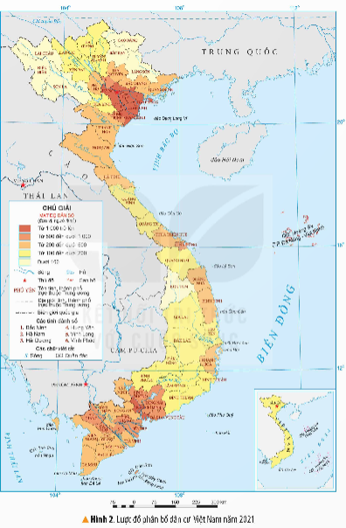
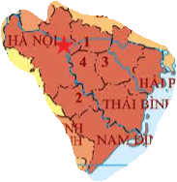

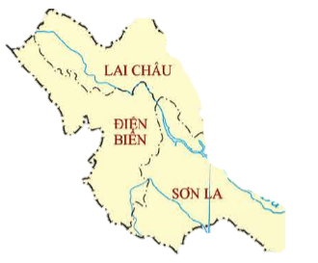
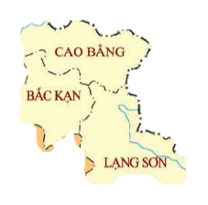
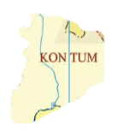
Xác định trên lược đồ những khu vực có mật độ dân số cao, các khu vực có mật độ dân số thấp.
Nơi có mật độ dân số cao: Hà Nội, Hải Phòng, Thái Bình, Nam Định, TP. Hồ Chí Minh.
Nơi có mật độ dân số thấp: Kon Tum, Lai Châu, Điện Biên, Sơn La, Cao Bằng, Bắc Kạn, Lạng Sơn.

Slide 9
Phân bố dân cư nước ta có đặc điểm như thế nào?
Nước ta có mật độ dân số khá cao. Dân cư phân bố không đồng đều giữa đồng bằng và miền núi, giữa thành thị và nông thôn.

Slide 10
Nêu những hậu quả của việc phân bố dân cư chưa hợp lí.
Dân cư phân bố không đồng đều dẫn đến nơi thừa, nơi thiếu lao động; gây khó khăn cho việc khai thác tài nguyên và sử dụng hợp lí nguồn lao động.

Slide 11

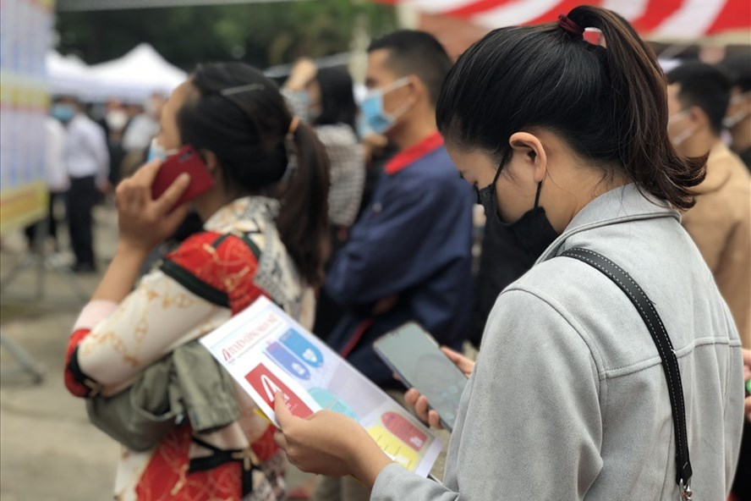

Hậu quả của việc phân bố dân cư chưa hợp lí
THẤT NGHIỆP

Slide 12
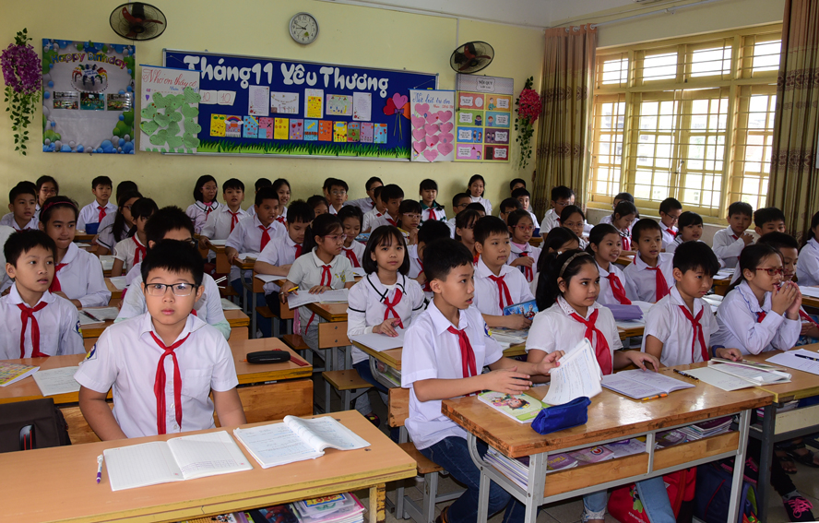
Hậu quả của việc phân bố dân cư chưa hợp lí
LỚP HỌC
QUÁ ĐÔNG

Slide 13
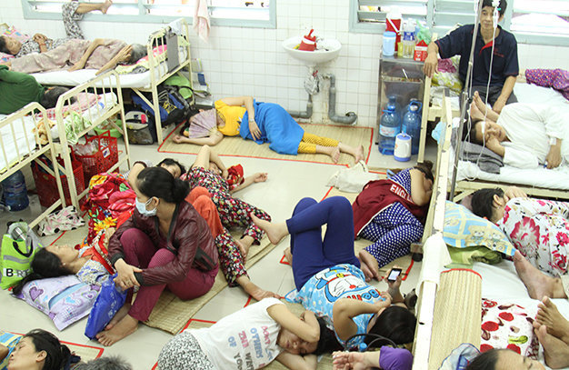
Hậu quả của việc phân bố dân cư chưa hợp lí
Y TẾ
QUÁ TẢI

Slide 14


Mật độ dân số cao có ảnh hưởng gì đối với môi trường (đất ở, đất trồng, không khí, …) ?

Slide 15
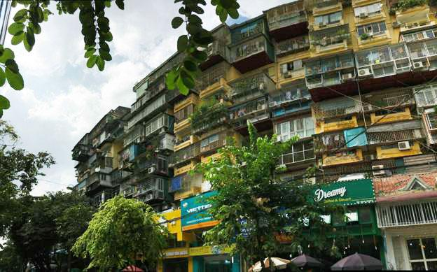
Mật độ dân số cao có ảnh hưởng gì đối với môi trường (đất ở, đất trồng, không khí, …) ?
NHÀ Ở
CHẬT CHỘI

Slide 16
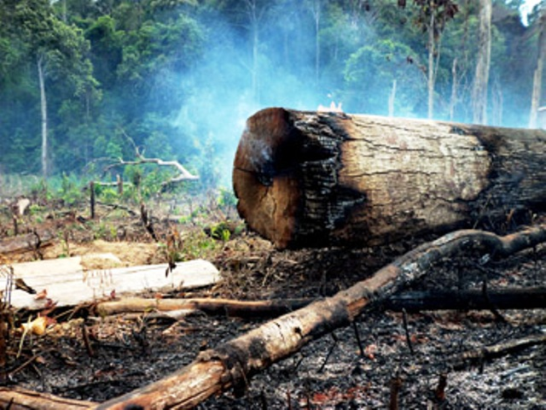
Mật độ dân số cao có ảnh hưởng gì đối với môi trường (đất ở, đất trồng, không khí, …) ?
PHÁ RỪNG
LÀM NƯƠNG RẪY

Slide 17
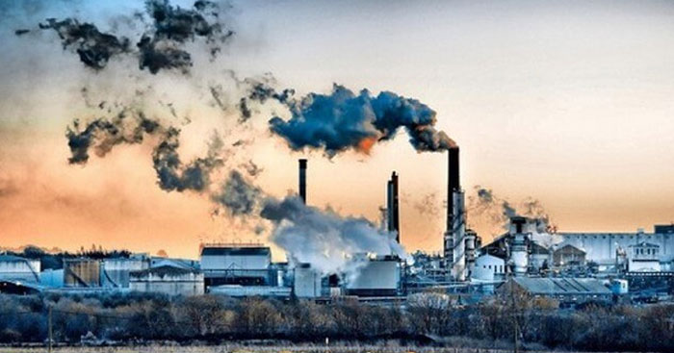
Mật độ dân số cao có ảnh hưởng gì đối với môi trường (đất ở, đất trồng, không khí, …) ?
Ô NHIỄM
MÔI TRƯỜNG

Slide 18
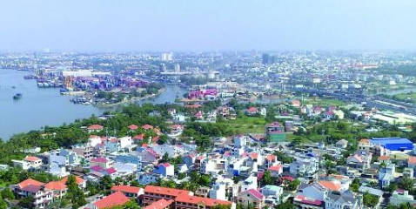
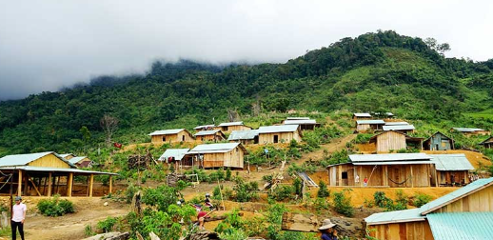
Hình ảnh về các điểm dân cư ở đồng bằng, miền núi, thành thị, nông thôn.
Điểm dân cư ở đồng bằng
Điểm dân cư ở vùng núi

Slide 19
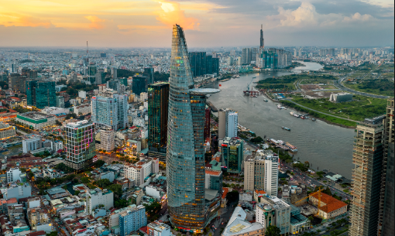
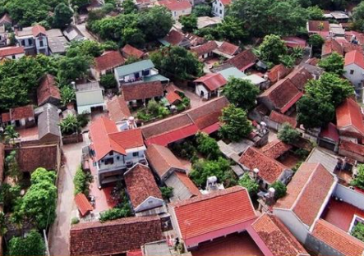
Hình ảnh về các điểm dân cư ở đồng bằng, miền núi, thành thị, nông thôn.
Điểm dân cư ở thành thị
Điểm dân cư ở nông thôn

Slide 20
Hoạt động 4: Tìm hiểu về dân tộc

Slide 21




Nước ta có
bao nhiêu dân tộc?
A. 54 dân tộc
B. 64 dân tộc
C. 63 dân tộc

Slide 22

Việt Nam có 54 dân tộc cùng sinh sống, trong đó, dân tộc Kinh có số dân đông nhất.

Slide 23




Slide 24


HS quyết định đội được kể tên trước bằng cách tung đồng xu mặt sấp ngửa.
HS 4 đội chơi nhận số thứ tự của mình.
HS của đội đầu tiên kể tên một dân tộc ở Việt Nam. HS số 1 của các đội lần lượt kể tên một dân tộc ở Việt Nam không trùng lặp. HS nối tiếp chơi cho đến hết.
HS nói đúng được cộng 10 điểm. HS của đội nào nêu trùng tên sẽ trừ 10 điểm.
Đội nào có số điểm cao nhất sẽ chiến thắng.

Slide 25

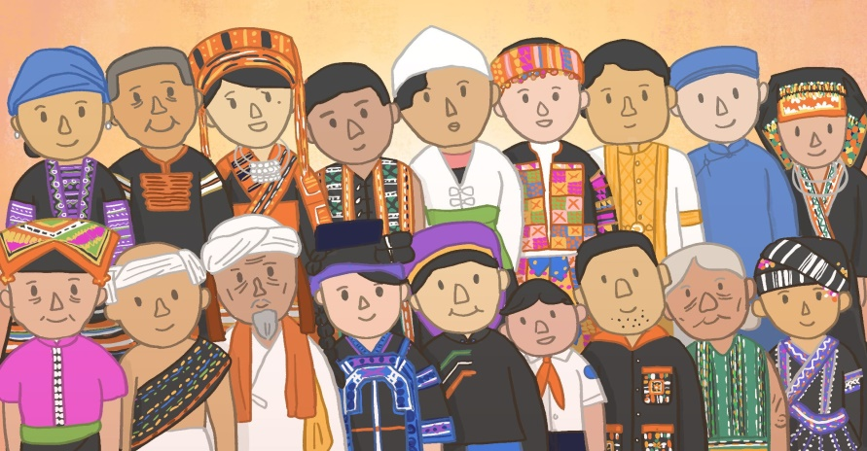

Slide 26

Việt Nam có 54 dân tộc cùng sinh sống. Mỗi dân tộc có bản sắc văn hóa riêng thể hiện qua ngôn ngữ, trang phục, ẩm thực, lễ hội...

Slide 27

Theo kết quả Tổng điều tra dân số và nhà ở năm 2019 của Việt Nam, 10 dân tộc có số dân đông nhất ở nước ta lần lượt là Kinh, Tày, Thái, Hoa, Khơ-me (Khmer), Mường, Nùng, Mông, Dao, Gia Rai.

Slide 28
Chúng ta có quyền giữ gìn phát huy bản sắc dân tộc.

Slide 29
Các dân tộc Việt Nam có truyền thống yêu nước, đoàn kết trong quá trình bảo vệ, xây dựng và phát triển đất nước.

Slide 30
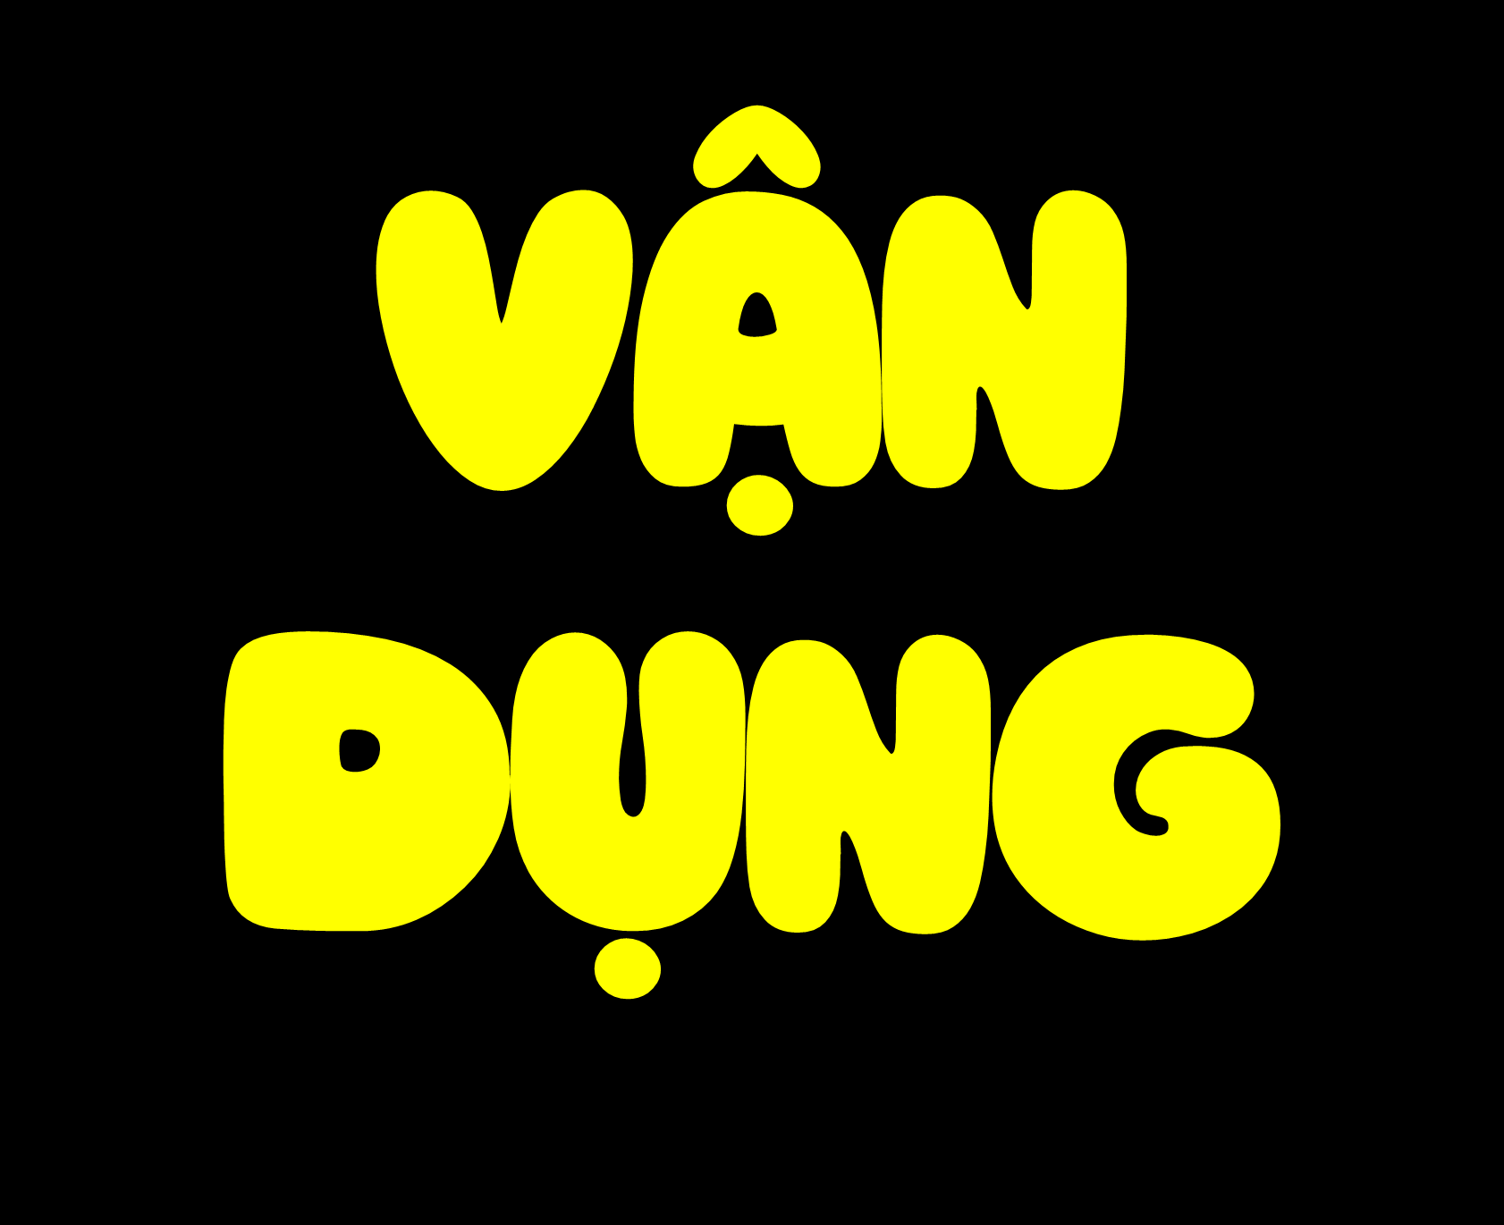

Slide 31




Hãy đọc câu hỏi và chọn cánh cửa ĐÚNG hay SAI cho phù hợp để giúp bạn nhỏ về nhà nhé! Các em chỉ có 5 giây để suy nghĩ và trả lời mà thôi.

Slide 32

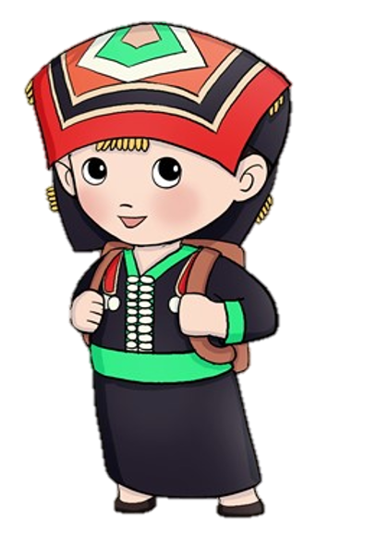

Câu 1: Nước ta có mật độ dân số như thế nào?
thấp
cao

Slide 33
Câu 2: Việt Nam có bao nhiêu dân tộc?
54
55

Slide 34
Câu 3: Dân tộc nào có số dân đông nhất?
Dao
Kinh

Slide 35


Slide 36
Bài 4: Dân cư và dân tộc Việt Nam
(Tiết 2)
3. Phân bố dân cư:
- Mật độ dân số nước ta cao. Phân bố dân cư không đồng đều.
- Dân cư phân bố không đồng đều dẫn đến nơi thừa, nơi thiếu lao động; gây khó khăn cho việc khai thác tài nguyên và sử dụng hợp lí nguồn lao động.
4. Dân tộc:
- Việt Nam có 54 dân tộc cùng sinh sống. Trong đó, dân tộc Kinh có số dân đông nhất.
- Mỗi dân tộc có bản sắc văn hóa riêng thể hiện qua ngôn ngữ, trang phục, ẩm thực, lễ hội...

